Slide 1
KEK LC 計画推進委員会
2014-9-16
LC計画推進室・山本 明

Slide 2
第27回・LC計画推進委員会
日時： 9月16日（火曜日）13:00 ~ 17:00
場所： 3号館1階 セミナーホール
議 事
１．国際・国内情勢について・報告 鈴木機構長
２．戦略会議からの報告 山下委員[ＴＶ会議]
３．Linear Collider Board からの報告 駒宮委員[ＴＶ会議]
４．文科省・ＩＬＣ物理ＷＧからの報告 駒宮委員[ＴＶ会議]
５．文科省・ＩＬＣ—ＴＤＲ検証ＷＧからの報告 山本委員長
６．ＬＣ計画推進室からの報告 山本委員長
＜ディスカッション＞
７．ＢＤＳ・一関会議から 横谷委員
８．ＣＦＳ—ＭＤＩ・一関会議から 宮原委員（ＣＦＳ）、田内委員（ＭＤＩ）
（※ILC-TDR 以降の更なる設計最適化について）
次回： 12月１5日（月）
次次回： 2月20日(金：第一候補） （または、19日（第二候補）、にて調整）

Slide 3
MEXT: ILC 技術設計報告書（TDR）検証
作業部会の設置について
１．趣 旨
国際リニアコライダー（ILC）計画の実施の可否を判断するに当たり課題とされているコストや技術的な性能の確保などについて、専門的見地から検討を行うため、国際リニアコライダー（ILC）に関する有識者会議の下に「技術設計報告書（TDR）検証作業部会」を設置する。
２．構 成
各構成員は別紙のとおりとする。
なお、委員は、必要に応じ加えることができることとする。
３．業 務
ILC計画のコストや技術的な性能などに関する以下の項目の検討を行い、国際リニアコライダー（ILC）に関する有識者会議での検討を補完するものとする。
（１）提案されている技術設計報告書のコストの算出方法の確認や提示されている性能の妥当性
（２）その他関連する事項
４．設置期間
平成２６年５月８日～平成２８年３月３１日
（※必要に応じて延長することができる）
５．その他
本作業部会に関する庶務は、関係課の協力を得て、研究振興局基礎研究振興課素粒子・原子核研究推進室において行う。

Slide 4
MEXT’s Organization for Studying ILC based on SCJ’s Recommendation
140913
SCJ
Recommendation in 2013
MEXT
ILC Taskforce
formed in 2013
Academic Experts Committee
formed in 2014
Particle & Nuclear Phys.
Working Group
formed in 2014
TDR Validation
Working Group
formed in 2014

Slide 5
MEXT, ILC Physics WG Members
T.Kajita : Chair, Director of Institute of Cosmic Ray Research, Univ. Tokyo – Cosmic-ray physics,
S. Okamura: Hosei Univ., (former Professor of Univ. Tokyo) -- Astrophysics
H. Koiso: Head for KEK-B Accelerator of KEK -- Accelerator
S. Komamiya: ICEPP, University of Tokyo – Particle physics
H. Sakai: RIKEN, and former Prof. of Univ. of Tokyo. – Nuclear physics
H. Shimizu: Tohoku University – Nuclear Physics
S. Tanahashi: Nagoya University -- Particle Physics (theory)
K. Tokushuku: Deputy Director of IPNS (physics), KEK, Particle physics
T. Nakano: Osaka University, Director of RCNP – Nuclear physics,
T. Nakaya : Kyoto University – Particle physics (neutrino),
T. Hatsuta: RIKEN -- Nuclear and Hadron Physics (Theory),
S. Matsumoto: IPMU, University of Tokyo, Particle physics (Theory),
M. Yamauchi, Director of IPNS (Physics), KEK – Particle physics,
T. Yamanaka ; Osaka University, -- Particle physics (Kon rare decay),
H. Yokoyama, University of Tokyo – Science literacy, public relation in S&T

Slide 6
ILC TDR Verification WG Memebership
H. Yokomizo Chair, Former Deputy Director for JPARC Center – Accelerator Science
T. Koseki KEK, Head of JPARC Linear Accelerator --- Accelerator Science
T. Kato JAEA, Deputy Director for JPARC Center --- Cryogenics
S. Kamigaito RIKEN, Head of Accelerators – Accelerator Science
T. Kumagai JASRI, Trustee – Accelerator Science
H. Koiso KEK, Head of KEK-B Accelerator – Accelerator Science
S. Sasaki Hiroshima U. --- Accelerator Science and Photon Science
H. Tanaka RIKEN, Spring-8 --- Accelerator Science
F. Naito KEK, Head of JPARC Linear Accelerators – Accelerator Science
K. Noda NIRM – Accelerator Science and Medical Application

Slide 7
「国際リニアコライダー（ILC）関する有識者会議」
技術設計報告書（TDR）検証作業部会 委員
小関 忠 高エネルギー加速器研究機構 加速器研究施設 教授
加藤 崇 日本原子力研究開発機構 J-PARCセンター 副センター長
上垣外修一 理化学研究所 仁科加速器研究センター 加速器基盤研究部部長
熊谷 教孝 (公財)高輝度光科学研究センター 専務理事
小磯 晴代 高エネルギー加速器研究機構 加速器研究施設 教授
佐々木茂美 広島大学 放射光科学研究センター 教授
田中 均 理化学研究所 放射光科学総合研究センターXFEL研究開発部門 部門長
内藤富士雄 高エネルギー加速器研究機構 加速器研究施設 教授
野田 耕司 放射線医学総合研究所 重粒子医科学センター物理工学部 部長
○横溝 英明 (一財)総合科学研究機構 東海事業センター センター長（○は座長）

Slide 8
Schedule for Committee and WGs
Experts committee
 | date
1 | 5/8
2 | 11/14
Physics WG
 | date | Subject
1 | 6/24 | Status of Particle Physics and ILC physics overview
2 | 7/29 | Future prospect in the US and in Europe
3 | 8/27 | Cosmic-ray and Astrophysics, and ILC
4 | 9/22 | Flavor and Neutrino physics, and ILC
5 | 10/21 | Interim summary to be input to the Experts Committee
TDR Validation WG
 | date | Subjects
1 | 6/30 | Overview
2 | 7/28 | ML and SRF
3 | 9/8 | SRF Q&A,, CFS
4 | 11/4 | Schedule and Project Management including Cost and Human Resource

Slide 9
ILC TDR Overview
ILC 技術設計書・概要
Akira Yamamoto (KEK)
山本 明 (KEK ILC 準備室)
the 1st ILC TDR Verification Working Group
第一回 ILC 技術設計書・検証作業部会
30 June, 2014

Slide 10
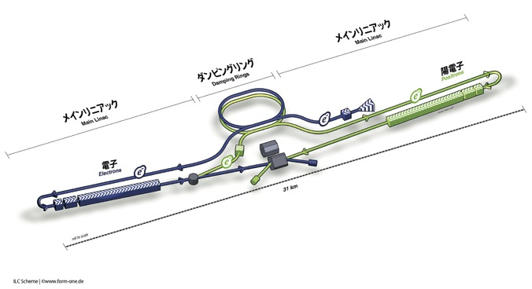
https://www.linearcollider.org/ILC/Publications/Technical-Design-Report/
TDR
主リニアックSCRF部分のTDR加速器設計
TDR design of Main Linac SCRF part
高エネルギー加速器研究機構(KEK)
早野仁司
Hitoshi Hayano
ILCに関する有識者会議 技術設計報告書検証作業部会＠ 07282014

Slide 11
第3回ILC-TDR検証作業部会にむけた
ご質問への（事前）回答
KEK LC 推進準備室
山本 明、早野仁司、設楽哲夫
2014-9-6b
9/8作業部会では、資料を補充・アップデートし、
ご説明させて頂きます。

Slide 12
Fraction of SCRF Cavity and CMs
第二回作業部会報告資料（山本）より
ILC total on average:
< 7.78* BILCU >
in TDR-FT basis
* To be 7.98 BILC for AS
SCRF:
Cavity and CM :
~ 35 %
Cryogenics:
~ 8 %
HLRF
~ 10 %
補足コメント (9/8)：技術的な検討の為の参考モデル（工業化技術検討等に必要）
- ホスト国分担： 施設（CFS) ~ 100%, および加速器(SCRF) ~ 30 % → 全体の~ 50 %

Slide 13
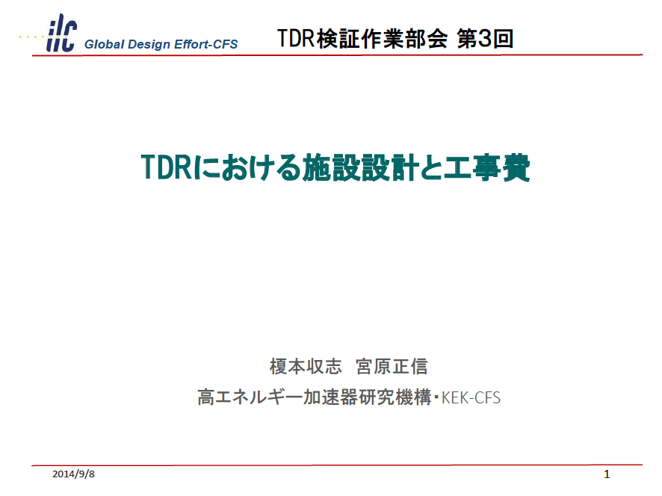

Slide 14
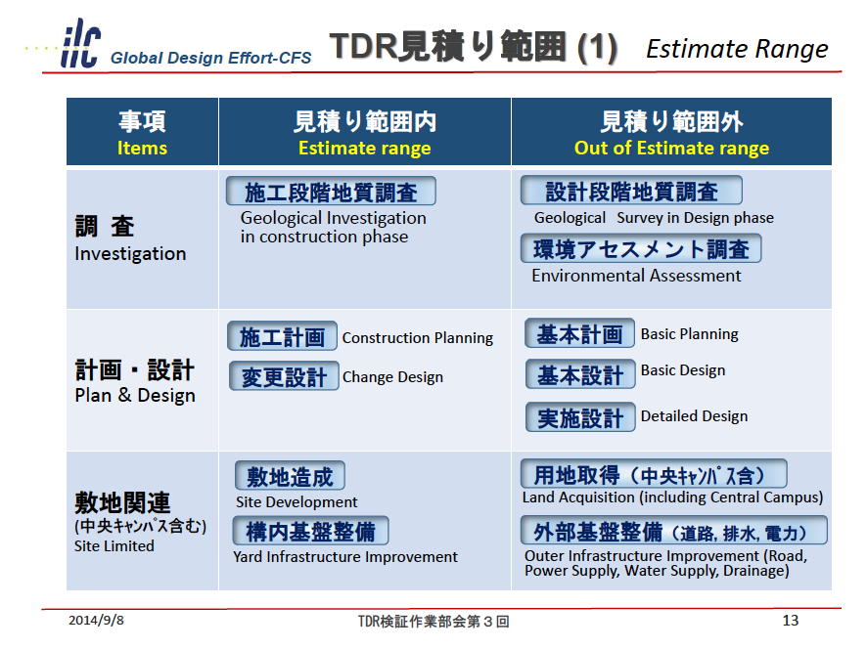

Slide 15
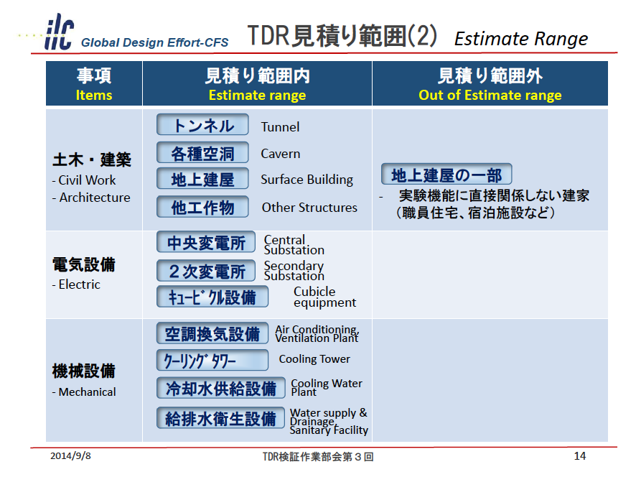

Slide 16
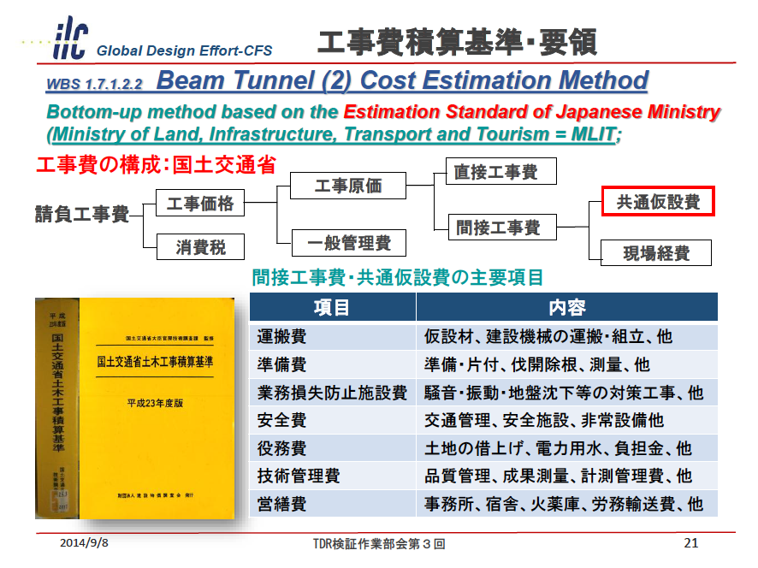

Slide 17
ILC-TDR 検証WG報告内容（改訂: 14-9-8）
Presentation Plan for the MEXT ILC-TDR Verification WG
回 No | 日程 Date | 課題 Subject | 技術内容報告 Tech. report | コスト評価報告 Cost estimate
1 | 6/30 | TDR 技術概要、コスト評価概要 （公開） TDR overview | 山本 Yamamoto | 設楽・山本 Shidara, Yamamoto
2 | 7/28 | 主線形加速器・超伝導加速空洞、高周波電力 ML-SCRF and RF Power/Control System | 早野、道園 Hayano, Michizono | 設楽・山本 Shidara, Yamamoto
4 | 9/8 | 施設（土木・建築） CFS | (榎本、) 宮原 Enomoto, Miyahara | 設楽 Shidara, Miyahara
3 | 11/4 | 電子・陽電子源、減衰リング・ビームライン等 e-, e+ sources, DR, RTML, BDS, | 横谷 Yokoya | 設楽 Shidara
5 | 1 | スケジュール、プロジェクト運営（コスト・労務含む） Labor including test, installation, assembly, Construction Schedule | 山本、設楽 Yamamoto, Shidara
6 | 2 | 測定器、（加速器との整合(MDI)を含む） Detectors including MDI | 藤井 Fujii | TBD
7 | 3 | 国際協力、技術分担モデル、運営 Int. Collaboration, Technical sharing, Management | 岡田、山本 Okada, Yamamoto
8 | 4 | 今後の課題、まとめ （総合質疑） Summary, Further Q&A | 山本、他 Yamamoto et. al | 設楽、他 Shidara, et al.,
報告内容は、TDR での記述を基本とし、TDR 以降の進展を加える。
Report contents are based on TDR, and recent progress may be added.
報告資料は、LCC の了解を得て報告（英語・日本語併記の了解お願い。LCC に同様の内容を報告。）
Report contents also reported to LCC, prior to the WG meeting. (English/Japanese combination necessary)

Slide 18
今後、求められること
ILC 全経費（予想）・一覧の整備
加速器
  物件費、労務費 (TDR)
測定器
  物件費、労務費 （さらに今後の詰め）
準備費
  物件費、労務費 （今後の詰め）
運転経費
  物件費、労務費 （TDR + 今後の詰め）
1 TeV アップグレード （TDR)

Slide 19
LC計画推進室からの報告
Technical Topics at KEK LC
会議（PosiPol, BDS, MDI-CFS, LCWS
大学巡り（セミナー）
ILC 夏の学校
文科省からの委託業務
  （技術波及、国際動向調査）
アンケート

Slide 20
KEK-LC： FY2014 Plan （後でもう一度示します）
M. | Date | LC・ Comm. | KEK-LC / Domestic | LCC / International | AY @ KEK/JP
4 | 7, 14, 21, 28 | 17: LC推進委 | 7: 東北訪問 11: KEK メカワークショップ 15: ILCを学び考える会： e—e+ 源 （吉田） 23: ILC測定器月例会議 | 8-10: CFS-ADI joint mtg. (Tokyo) | 7-10(Tohoku/Tokyo) 11-21
5 | 5, 12, 19, 26 |  | 22: ILC測定器月例会議 27 ILCを学び考える会：RF （道園） （27?: 文科省・勉強会） | 12-16: AWLC14 @ Fermilab 19-21: EuCARD-II @ DESY 26-27; TYL(FJPPL) @ Bordeaux | 27
6 | 2, 9, 16, 23, 30 | １３: LC 推進委 | 16-17: G. Myneni visiting KEK, Seminar 25: ILC-Detector Monthly Meeting | 2-6: TIPP-2014 (ILC Acc presentation) 9-10: LCC visiting China 16-20: IPAC-14 @ Dresden 18: ILC Cryogenics WS @ CERN | 2-6, 12-13, 23, 30 8-11 (IHEP)
7 | 7, １４・２１・ ２８ |  | 19-22: ILC Summer Camp 28: MEXT・2nd ILC-TDR Valid.WG, 29: MEXT・2nd ILC Physics WG | 2~9 : ICHEP @ Valencia 6: LCB, ICFA 21: Visit CBMM (AY) | 1-3 (RIKEN) 28-31
8 | 4, 11, 18, 25 |  | 9-11: J. Acc. Assos. Meeting (Aomori) 27: MEXT ILC Phyiscs WG | 11-15: ASC-14 @ Charlotte 25-29: PANIC @ DESY 27-29: PosiPol meeting @ Ichinoseki | 1 (off: 11-22)
9 | 1,8 15, 22, 29 | 16 LC Prom. Committee | 8: MEXT ILC –TDR Val. WG 13: KEK Tuskuba Campus Open House 18-21: JPS meeting (Saga） 22: MEXT ILC Phys. WG | 1-5: LINAC-14 (Geneve) 5: SRF Tuner Mini.WS 2-3: SiD meeting 4: ADI-BDS meeting 4-6 MDI meeting at Tohoku 7-9 ILD meeting | 8 ~ 17
10 |  |  | 21: MEXT ILC Phys. WG | 6-10: LCWS-14 @ Beograd 13: SRF Tuner Workshop at FNAL 27-30: ICFA Seminar @ IHEP
11 |  |  | 4: MEXT ILC-TDR Val. WG 14: MEXT 有識者会議 | 12-14: TTC topical mtg. at CEA (17-21: LHC-upgrade WS @ KEK) 21: CERN-KEK committee at KEK 26: ISS (ILC、Invited talk)
12 |  | 15: LC Comm. |  | 2-5: TTC @ KEK
1
2 |  | ?? LC Comm. |  | 26-27: LCB-ICFA
3 |  |  | 21-24: JPS meeting (Tokyo, Waseda)

Slide 21
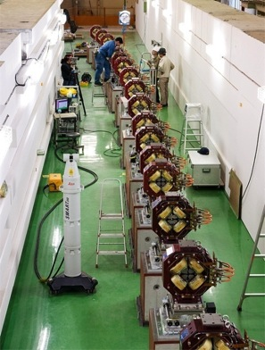
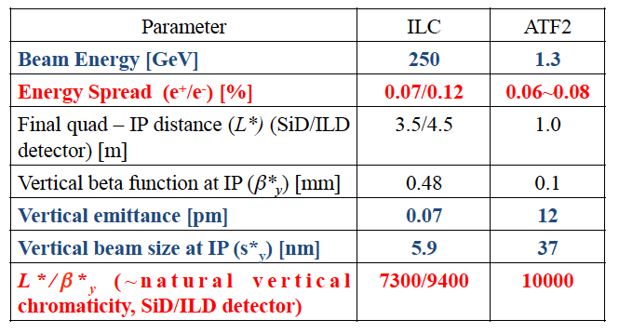

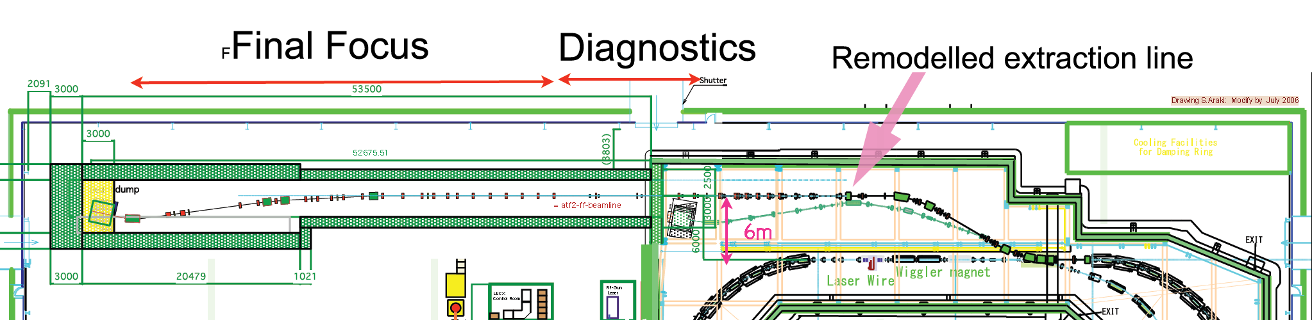
KEK-ATF2: BDS, FF Test Facility for ILC
Modeling of ILC - BDS
  Same Optics:
  Int’l Collab.
~25 Lab. , > 100 Collaborators
Goal:
FF Beam Size: 37 nm
  (corresponding to 5.9 nm at ILC

Slide 22
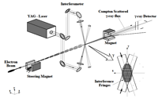
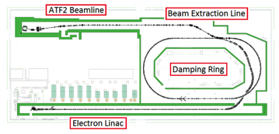

IPAC2014, K. Kubo
ICHEp2014, S. Kuroda
Progress in Beam Size at ATF2
Beam Size 44 nm observed,
(Goal : 37 nm
corresponding to 6 nm at ILC)

Slide 23
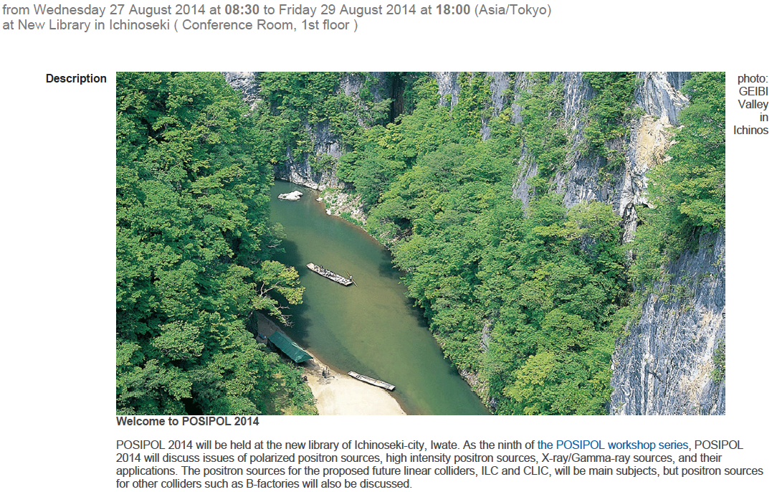
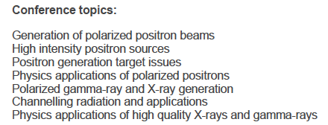
POSIPOL-2014 http://atfweb.kek.jp/posipol/2014/

Slide 24
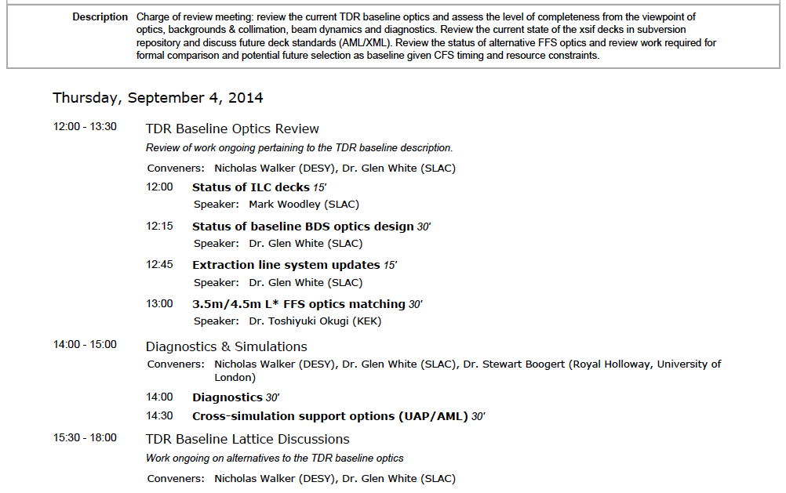
ILC-BDS Lattice Review
Sept. 4, Ichi-no-seki
https://agenda.linearcollider.org/conferenceDisplay.py?confId=6465
横谷さん、奥木さん出席
*概要報告
本日後半 （横谷さん）

Slide 25
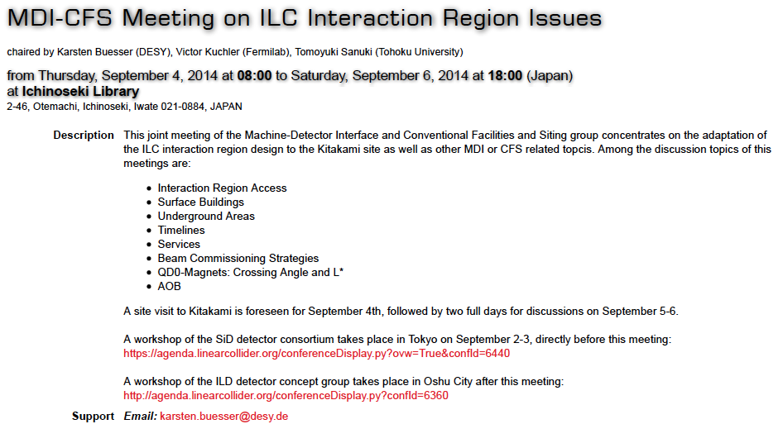
MDI-CFS Meeting
概要報告（本日後半）：
報告者： 宮原、田内

Slide 26
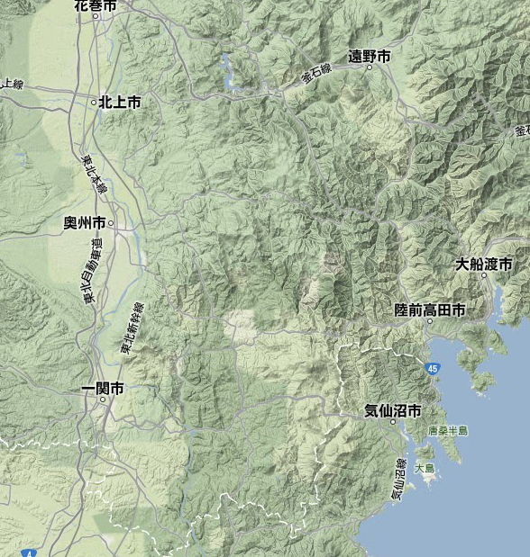
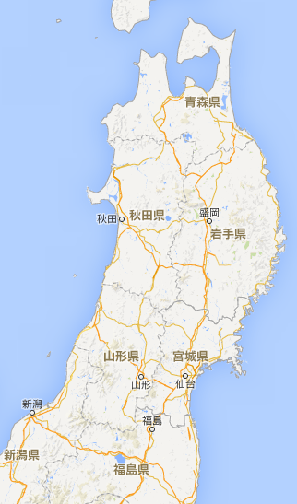
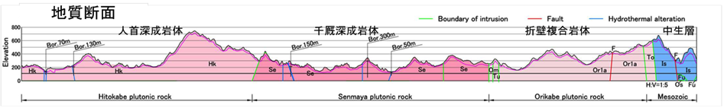
ILC Candidate Location: Kitakami Area
IP ((underground) candidate Location :
Latitude: +/- 1 km
Longitude: + /- 1 km
Height: 100 m +/- 50 m (above sea)
Proposed by JHEP community
Endorsed by LCC
Not decided by Japanese Government
High-way
Ofunato
Oshu
Express-
Rail
Kesen-numa
Sendai
Ichinoseki
IP Region

Slide 27


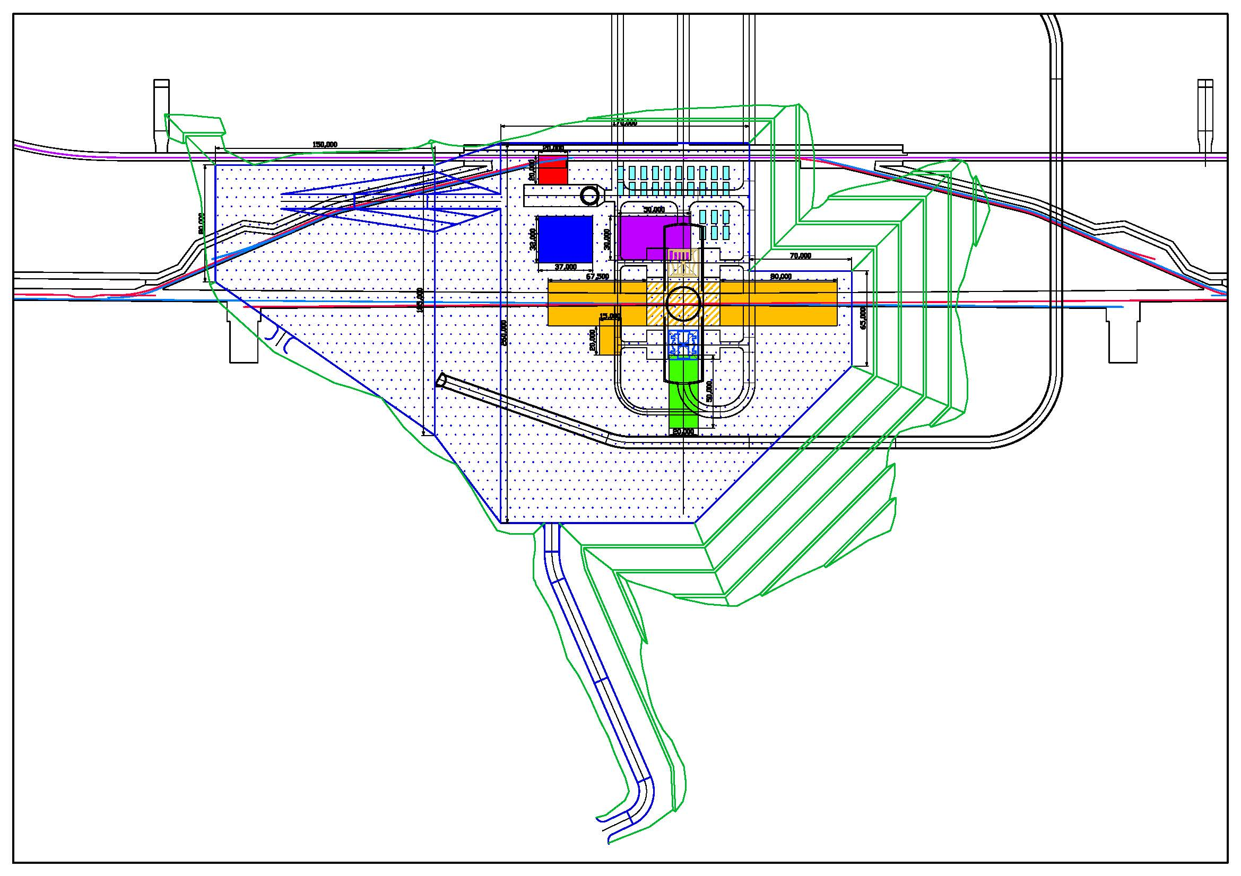
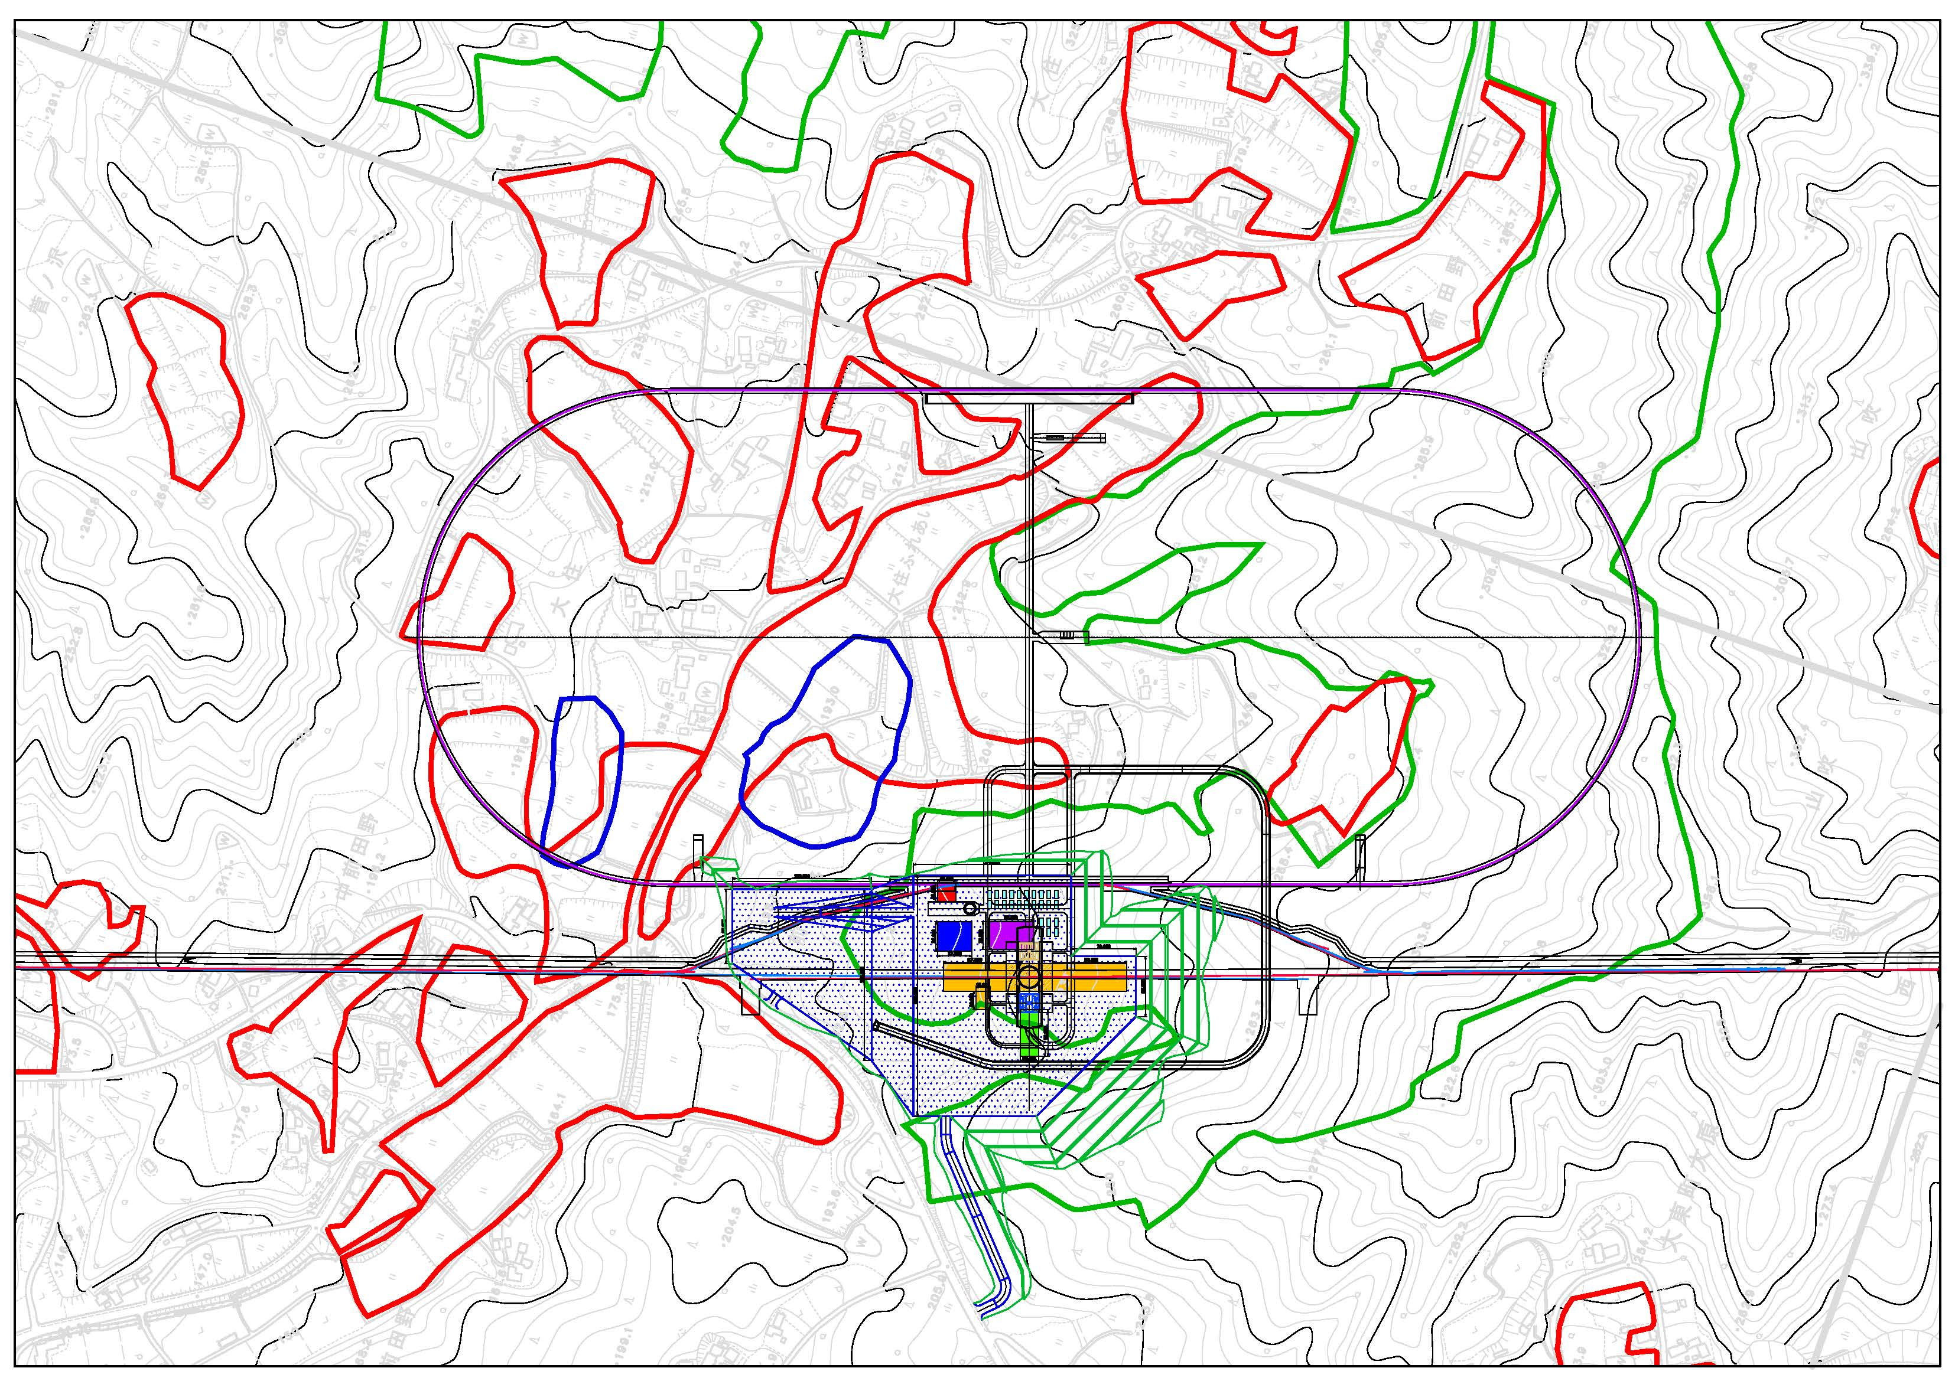
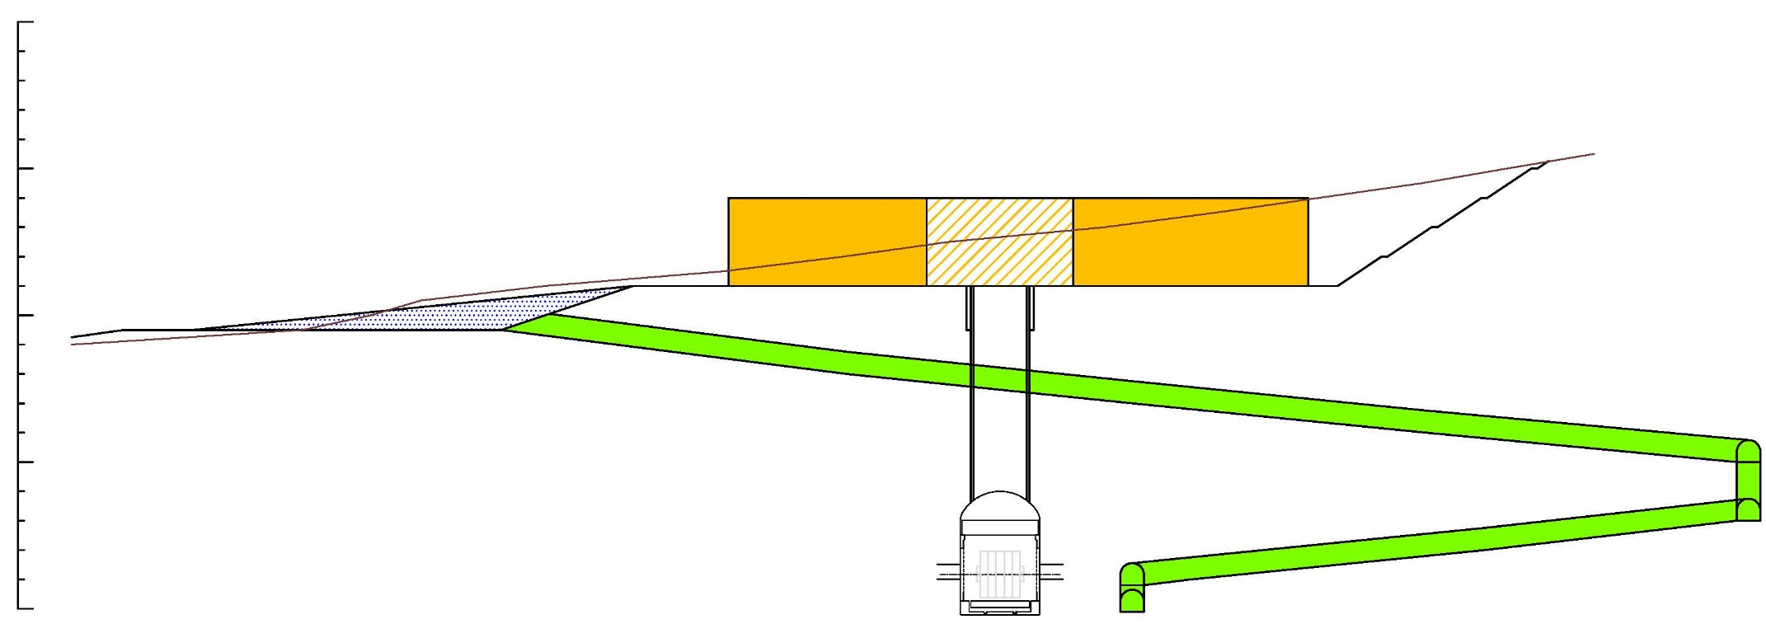
Facility Arrangement Plan
LINEA COLLIDER COLLABORATION
Designing the world’s next great particle accelerator
  Connection way
  W=10m, Grad.10%
Lower Ground
EL.195m
Upper Ground
EL.210m
Cooling Tower
60MW
Electrical House
Utility Zone
Utility Building
DR Zone
Entrance Road
Helium Compressor House
With Liquid Helium storage Tank
Research
Zone
Assembly Hall
W30m×L200m×H30m
Research Building
Assembly Hall ILD
Assembly Hall SiD
  Access road W=10m, Grad.10%
  Site Area
  Upper Ground: 50,000 m²
  Lower Ground: 20,000 m²

Slide 28
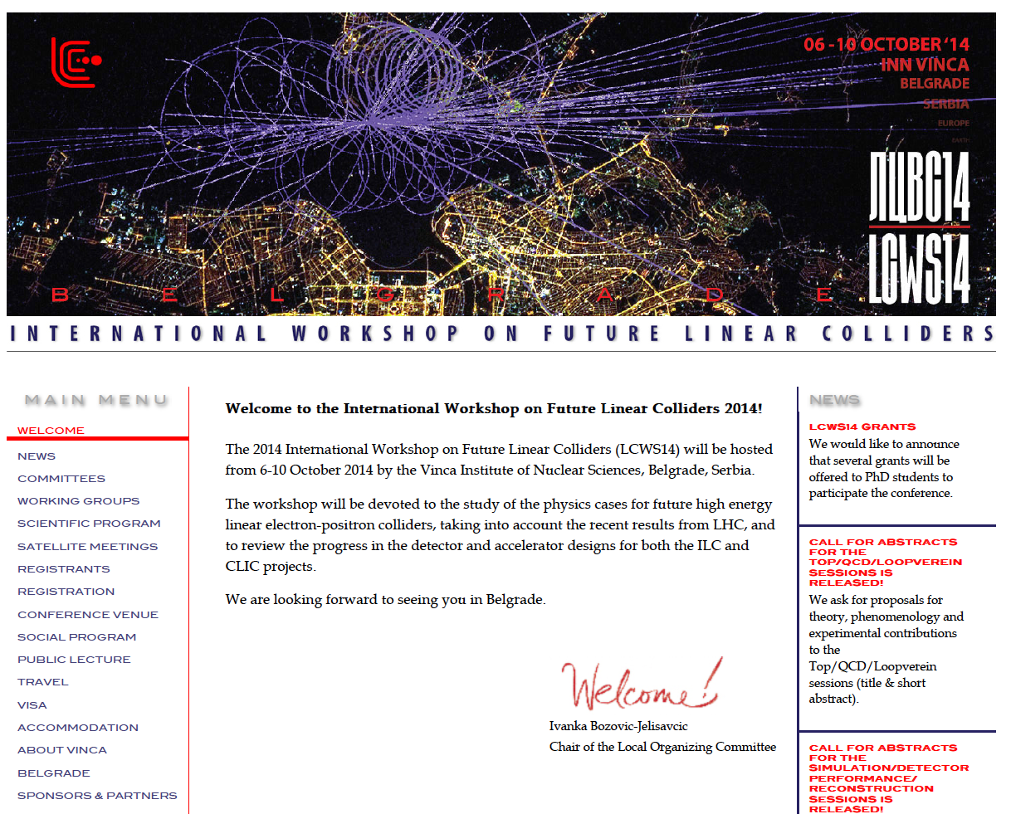
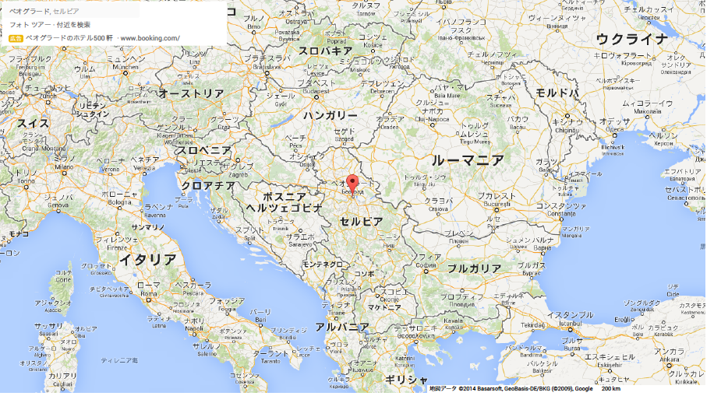
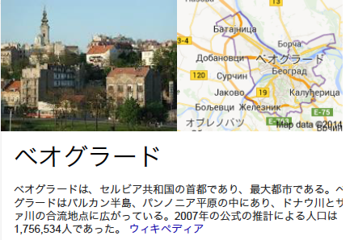
LCWS 2014: Ocober, 6 – 10, Belgrade

Slide 29
Structure of Workshop
Follows the now established format
Monday
Tue-Thu
Friday
plenary
parallel sessions
plenary
Parallel WGs
  Sources
  Beam dynamics (main linac & RTML)
  BDS / MDI
  CFS (ILC only?)
  SRF Technology (ILC only)
Thursday
Sadly no Damping Ring WG
ADI machine plenary for ILC (planning 1/2 day)

Slide 30
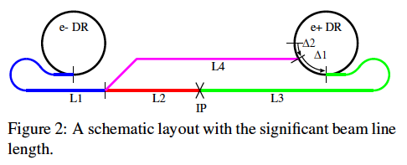

AD&I focus on
Consolidating baseline tunnel lengths & CFS layout
!
Further consideration of beam loss (failure modes)
!
Global aspects (e.g. timing)
  special working group –
トンネル全長 (SCRF 性能・余裕、
IR ポイント：
放射線遮蔽・中央壁：
e+e- timing : IR, DR配置

Slide 31
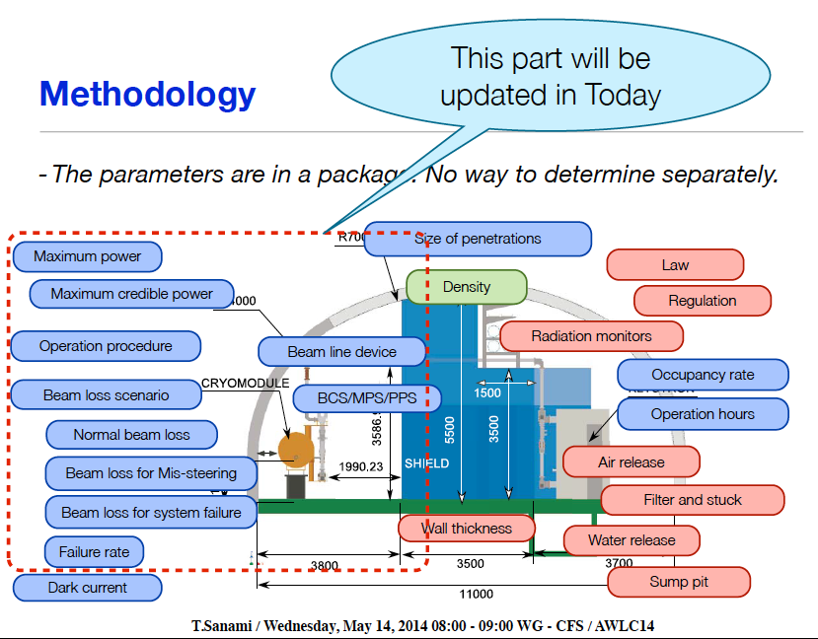
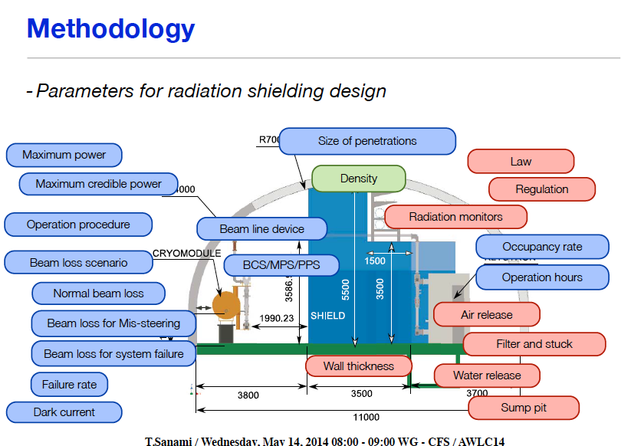
Issues needed to be deeply discussed: to determine Central Wall Thickness
Pointed out by T. Sanami

Slide 32
2014 ILC夏の合宿
2014 ILC Summer Camp
日程： ７月１９日（土曜日）〜７月２２日（火曜日）、三泊四日
Date: 1９/July(Sat) - 22/July(Tue)
Host: Hiroshima Univ.
場所： 鳥取県関金温泉、グリーンスコール関金
Venue: Hotel Green-Squalle Sekigane, Sekigane Onsen, Tottori
http://www.green-squalle.net/index.html
７月１９日の午後開校 (Open 19/July afternoon)
７月２２日の昼に閉校 (Close 22/July noon)
一泊二食８５００円程度(about 8500 Yen/night)
All lectures will be given in Japanese

Slide 33
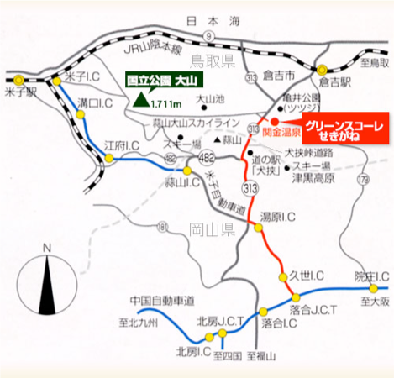
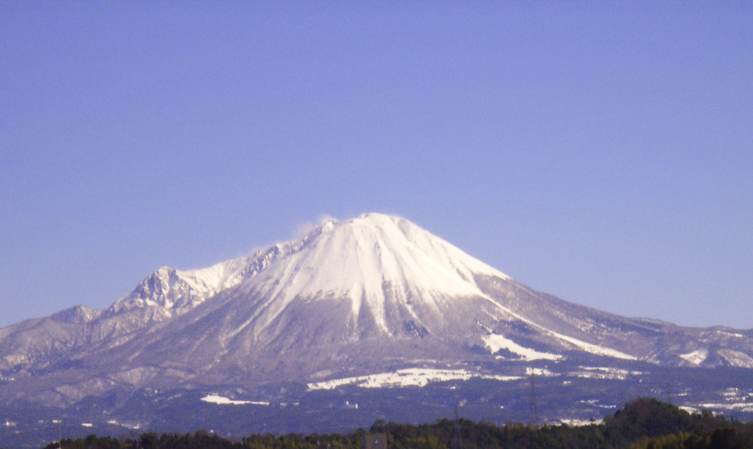
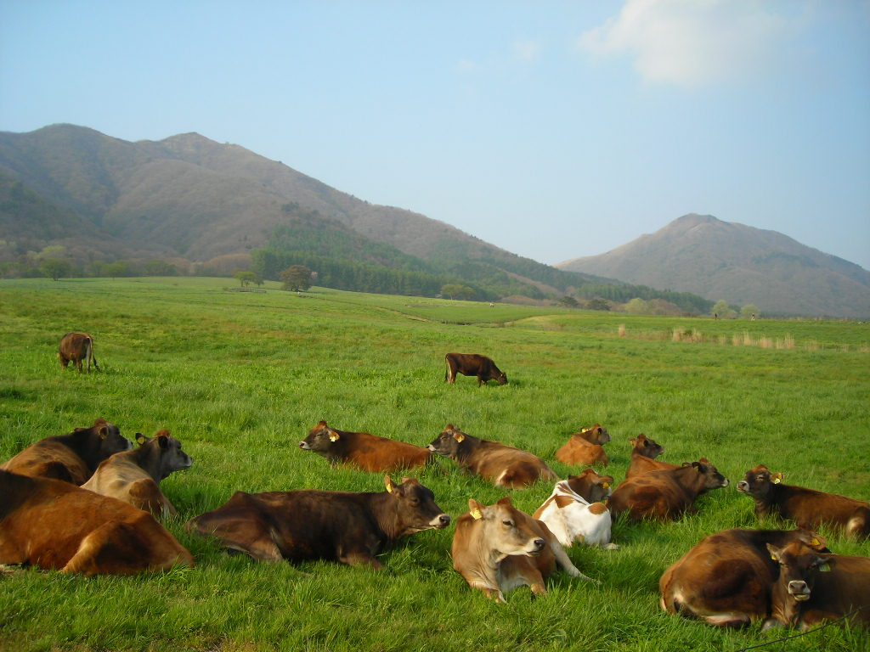
Venue: Sekigane Onsen 関金温泉
Yonago city
Sekigane Onsen
大山国立公園
蒜山高原

Slide 34
大学めぐり ２０１４年度 1/3
・ 2014年度、第３回 New
大学めぐり＠新潟大 5/21(水)
参加 約30名（学生＋スタッフ＋地元企業４）＋講師
ILC の物理 吉岡（九大）
ILC の加速器と計画全体 大森（KEK）
・ 2014年度、第２回 報告済み
大学めぐり＠京大 4/23(水)
参加 約25名 ＋ 講師 キビシイ質問有り
ILC の物理 田辺（東大）
ILC の加速器 岩下（京大）
ILC 計画の現状 山下（全体）
・ 2014年度、第１回 報告済み
大学めぐり＠岡山大 2014年4月7日(月)
参加15名（学生10名＋スタッフ5名）＋講師 キビシイ質問有り
ILC の物理と測定器 末原(九大)
ILC の加速器と計画の状況 大森(KEK)

Slide 35
大学めぐり ２０１４年度 2/3
・ 2014年度、第６回 New
大学めぐり＠島根大 5/31(土)
参加：学生，一般中心に約80名
素粒子物理入門 波場（島根大）
ヒッグス発見 竹下(信州大)
ILC 計画 高橋（広大）
・ 2014年度、第５回 New
大学めぐり＠北大 5/30(金)
参加：約 15 名 （理論研メンバー中心、2/3 が学生） キビシイ質問有り
ILC の物理 倉田（東大）
ILC の加速器と計画全般 栗木（広大）
・ 2014年度、第４回 New
大学めぐり＠名大 5/21(水)
参加 約40名（学生＋スタッフ）＋講師
ILC の物理 石川（東北）
ILC の加速器 佐伯(KEK)
ILC 計画の展望 駒宮(東大)

Slide 36
大学めぐり ２０１４年度 3/3
----- 最新の実施報告 ----
大阪大 9/1(月)
ILCの物理と計画の状況 駒宮（東大）
ILCの加速器 横谷（KEK）
参加人数 約30名 大学院生＆スタッフ
質問＆コメント
＊ LCではなぜenergy recoveryをしないのか
（はじめのTignerのアイデアにもかかわらず。）
＊プラズマコライダーはいつできるのか
＊学術会議の答申を払しょくするには、ＩＬＣの物理をもっと際立たせなくてはいけない
（つよくサポートする方からのコメント）

Slide 37
大学めぐり ２０１４年度
---------- 2014 年度の今後の予定 (1) -------------
神戸大 9/24(水)
ILC の物理 田辺（東大）
ILCの加速器と計画の状況 大森(KEK)
IPMU 10月29(水)で最終調整中
Overview of the ILC Physics Case Tomohiko Tanabe (The University of Tokyo)
Detectors for the ILC(仮) Taikan Suehara (Kyushu University)
---------- 2014 年度の今後の予定 (2) -------------
甲南大 9月下旬以降で調整中 （元々は7月10日(木)の予定→台風８号のため中止）
広島大 9月〜10月で調整中
奈良女子大 11月〜12月で調整中 野尻さん（エネルギーフロンティア）＋ILCから1~2名

Slide 38
ILC に関連する
文科省の新たな調査（委託業務）計画
A new action by MEXT to Investigate on ILC
入札公告(bidding) ： 2015年8月19日
委託業務完了日程： ~ 2015年3月31日
委託業務題目：
  「国際リニアコライダー(ILC) 計画に関する技術的・経済的波及効果および世界各国における素粒子・原子核物理学における技術面を含む研究動向に関する調査分析」
    Economical spread/spin-out effects from ILC
    Scientific status and prospect in particle and nuclear physics
協力要請が想定される。

Slide 39
委託業務の目的
文部科学省では高エネルギー物理学分野の研究者から提案のなされている「国際リニアコライダー（ILC）計画」について、平成２５年５月に日本学術会議に実現可能性に関する審査を依頼した。平成２５年９月末に文部科学省へ提出のあった回答書の中で、「重要事項に関して不確定要素やリスク要因があり、本格実施を現時点において認めることは時期尚早」とされた。
文部科学省では、日本学術会議の回答を踏まえ、今後２～３年をかけて ILC 計画の実施の可否判断に資する調査検討を行っていくところであり、平成２６年度においては、重要事項として指摘のあった、「技術的・経済的波及効果」「世界各国における素粒子･原子核物理学分野の将来構想等」について、調査・分析を実施する。
具体的には、ILC 計画において用いられる加速器の製作技術が、過去の技術の波及も踏まえ、今後の社会でどのような形で利活用され、また、どのような効果が期待されるか、技術的な展開・波及事例などの有益な情報について調査・分析するとともに、それによる経済波及効果をまとめることとする。
また、併せて、素粒子・原子核物理学分野において、現在及び今後２０年での米欧亜主要各国の目指そうとする研究計画を調査し、研究計画及びその期待する成果をどのように各国の政策に位置付けているか等について調査・分析することとする。

Slide 40
アンケートへの協力について： （岡田）
以下、積極的にアンケートへの参加、協力、お願いします。
2014年8月13日
日本物理学会会員の皆様
−下記アンケート調査にご協力ください−
日本物理学会会長 兵頭 俊夫
この度、文部科学省科学技術・学術政策研究所から、第５期科学技術基本計画をはじめとする
科学技術イノベーション政策や研究開発戦略の立案・策定に向けた議論に資することを目的として、
「第10回科学技術予測調査へのご協力のお願い」がありました。
詳細については、次のURLをご覧ください。
http://www.jps.or.jp/information/2014/08/chosairai.pdf
ご登録いただいた方にのみ、アンケート開始のアナウンスメールが届きます。
会員の皆様におかれましては、ご多忙のことと存じますが、ご協力くださいますよう、よろしくお願いいたします。

